Slide 1

TRƯỜNG THCS NGỌC HỒI
Môn: Toán/ Lớp 8 (KNTTVCS)

Slide 2

HOẠT ĐỘNG
MỞ ĐẦU

Slide 3



TRÒ CHƠI
GIÚP ÔNG LÃO CÂU CÁ
Khởi động

Slide 4
LUẬT CHƠI
Em hãy giúp ông lão câu cá bằng cách trả lời các câu hỏi. Có 4 câu hỏi ứng với 4 lần câu, mỗi câu trả lời đúng là ta đã giúp ông lão câu được 1 con cá.

Slide 5

Đến giờ câu cá rồi. Các cháu giúp ông nhé ^^
PLAY

Slide 6
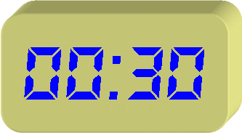
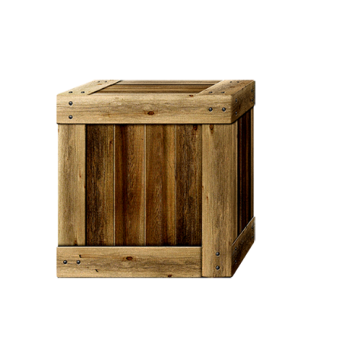




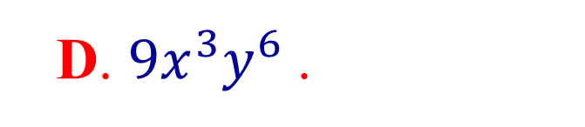
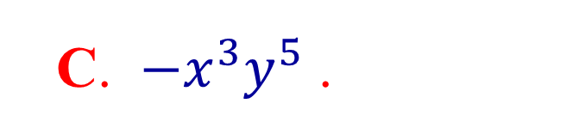
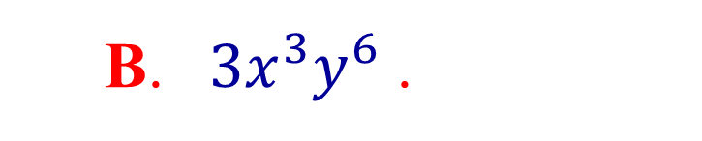
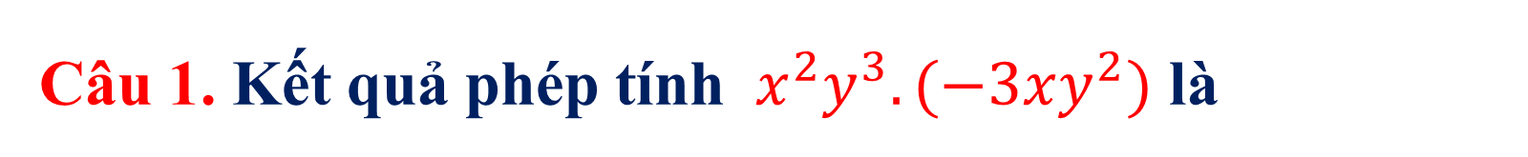
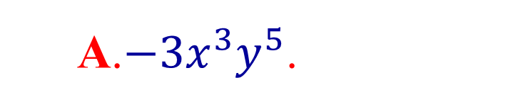
Câu 1. Kết quả phép tính ${ x}^{2}y^{3}.(−3xy^{2})$ là
C. $−x^{3}y^{5}$ .
A.$−3x^{3}y^{5}$.
B. $3x^{3}y^{6}$ .
D. $9x^{3}y^{6}$ .
Giải: ${ x}^{2}y^{3}.\left(−3xy^{2}\right)=−3{(x}^{2}.x)(y^{3}.y^{2})=−3x^{3}y^{5}$.
Sai mất rồi
Sai mất rồi
Sai mất rồi
A
B
C
D

Slide 7





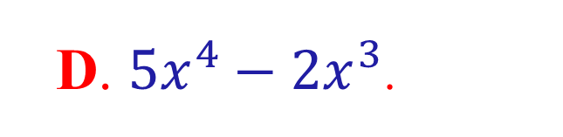
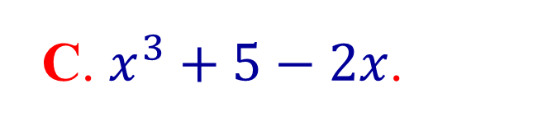
Câu 2. Kết quả của phép nhân đơn thức $x^{3}$ với đa thức $5−2x$ là
A. $5x^{3}−2x$.
C. $x^{3}+5−2x$.
B. $5x^{3}−2x^{4}$.
D. $5x^{4}−2x^{3}$.
Giải: $x^{3}.\left(5−2x\right)=5.$ $x^{3}$- 2𝑥. $x^{3}$= $5x^{3}−2x^{4}$.
Sai mất rồi
B
Sai mất rồi
Sai mất rồi
A
C
D

Slide 8
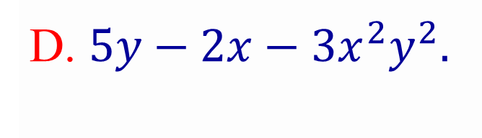
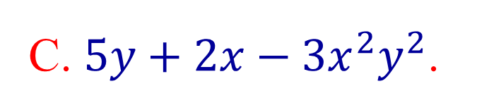
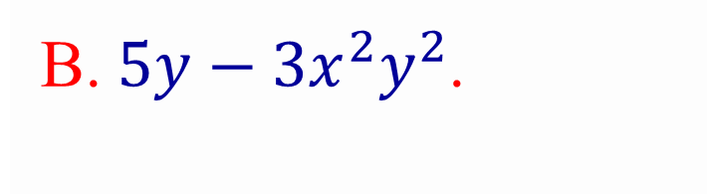
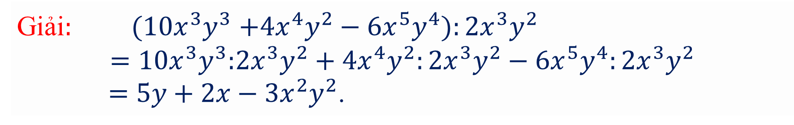
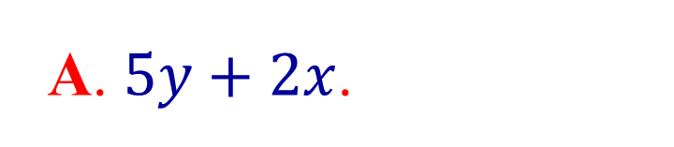
Câu 3. Kết quả của phép chia $(10x^{3}y^{3}$ $+4x^{4}y^{2}−6x^{5}y^{4}):2x^{3}y^{2}$là
A. $5y+2x$.
C. $5y+2x−3x^{2}y^{2}$.
B. $5y−3x^{2}y^{2}$.
D. $5y−2x−3x^{2}y^{2}.$
Giải$: (10x^{3}y^{3}$ $+4x^{4}y^{2}−6x^{5}y^{4}):2x^{3}y^{2}$
$$=10x^{3}y^{3}\text{:}2x^{3}y^{2}+4x^{4}y^{2}:2x^{3}y^{2}−6x^{5}y^{4}:2x^{3}y^{2}$$
$=5y+2x−3x^{2}y^{2}$.
Sai mất rồi
Sai mất rồi
D
A
Sai mất rồi
C
B

Slide 9
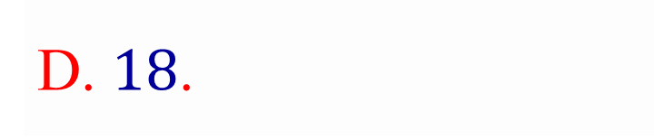
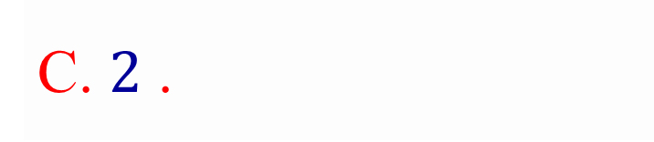
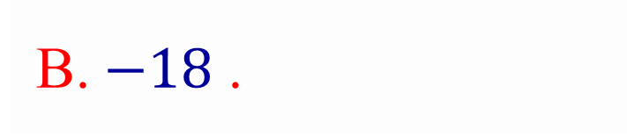
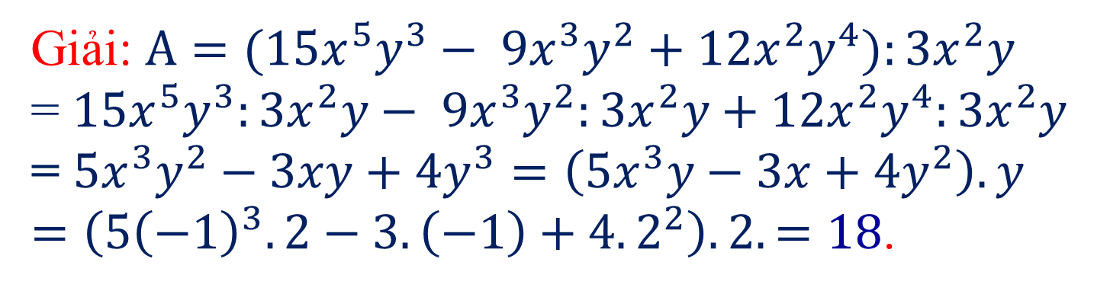
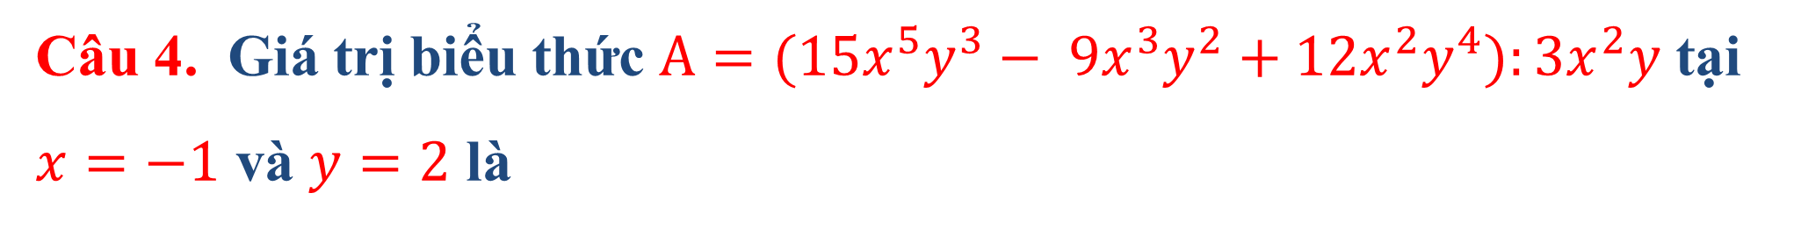
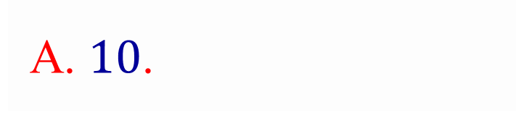
Câu 4. Giá trị biểu thức $A=(15x^{5}y^{3}− 9x^{3}y^{2}+12x^{2}y^{4}):3x^{2}y$ tại $x=−1$ và $y=2$ là
A. $10$.
C. $2$ .
B. $−18$ .
D. $18$.
Giải: $A=(15x^{5}y^{3}− 9x^{3}y^{2}+12x^{2}y^{4}):3x^{2}y$
= $15x^{5}y^{3}:3x^{2}y− 9x^{3}y^{2}:3x^{2}y+12x^{2}y^{4}:3x^{2}y$
= $5x^{3}y^{2}−3xy+4y^{3}=\left(5x^{3}y−3x+4y^{2}\right).y$
$=\left(5{\left(−1\right)}^{3}.2−3.\left(−1\right)+4.2^{2}\right).2.=18$.
A
Sai mất rồi
Sai mất rồi
Sai mất rồi
C
B
D

Slide 10
Ông cảm ơn các cháu giúp ông câu cá nha ^^

Slide 11
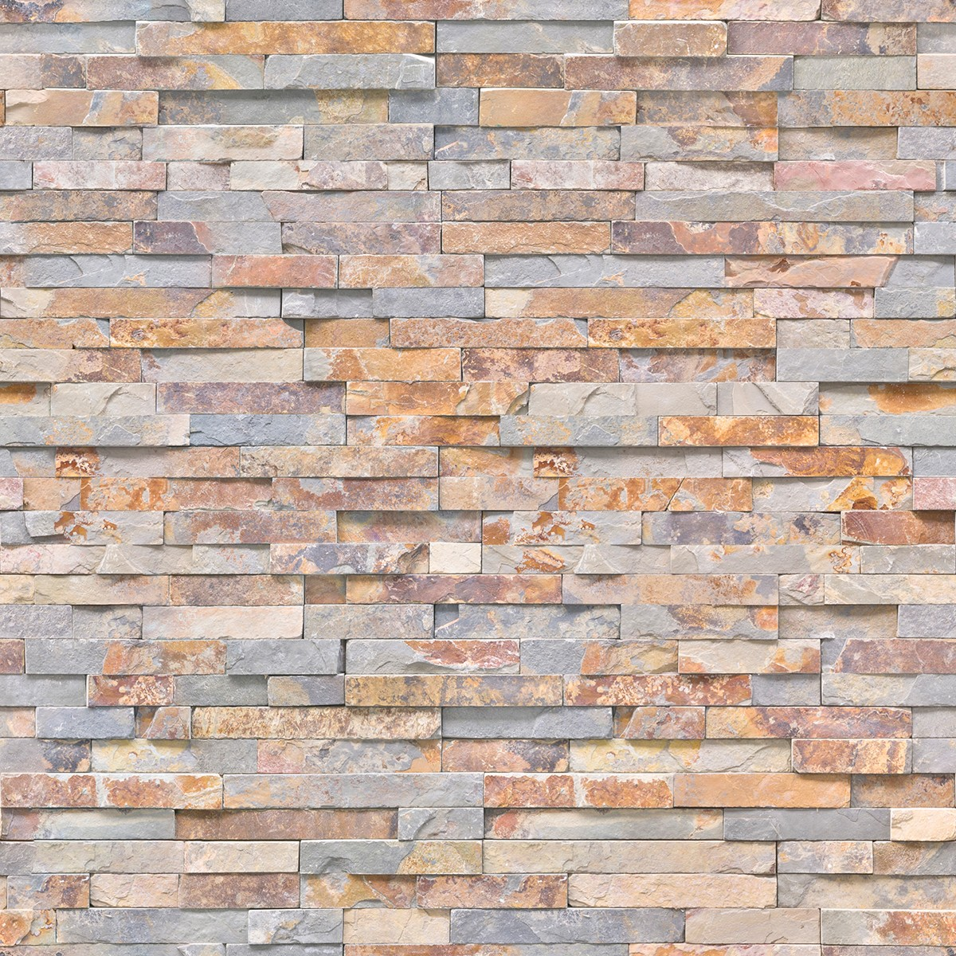
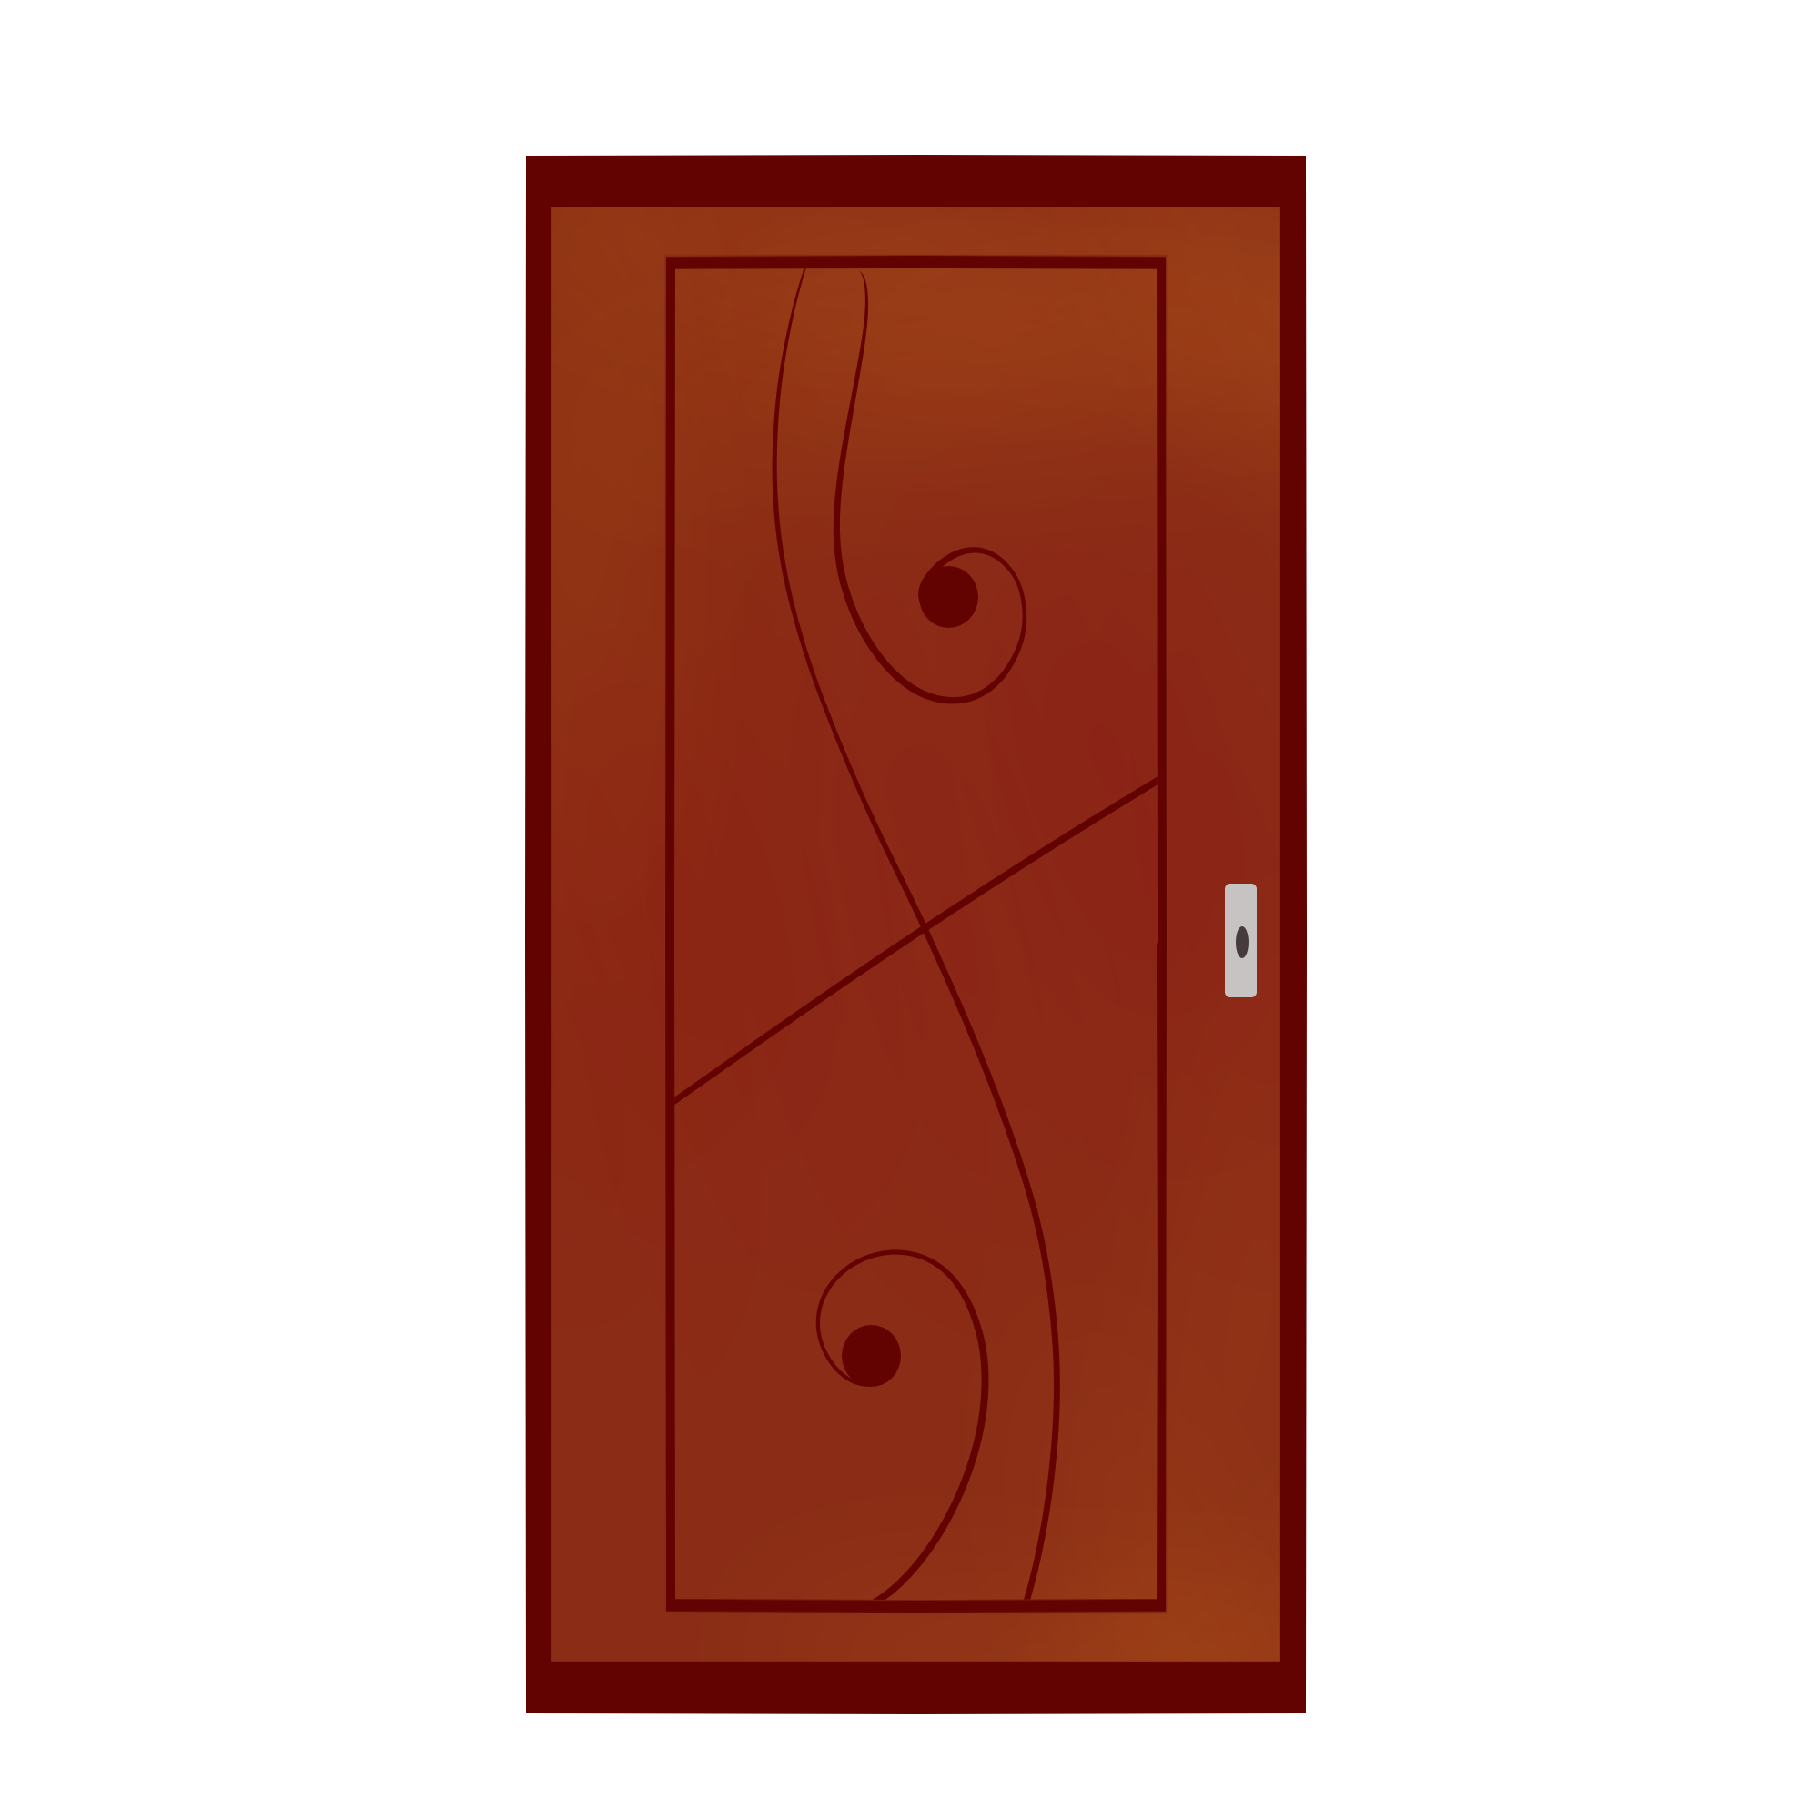

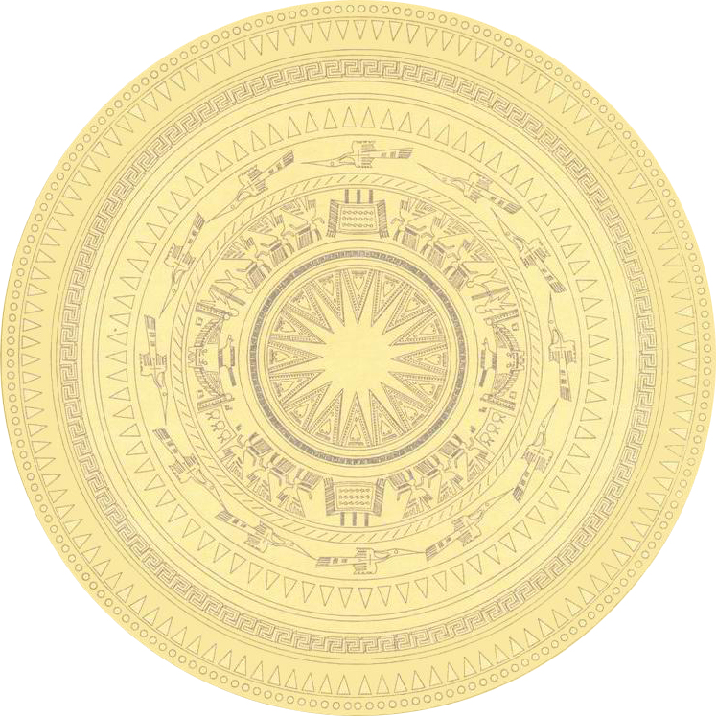

LUYỆN TẬP CHUNG
(TIẾT 1)

Slide 12

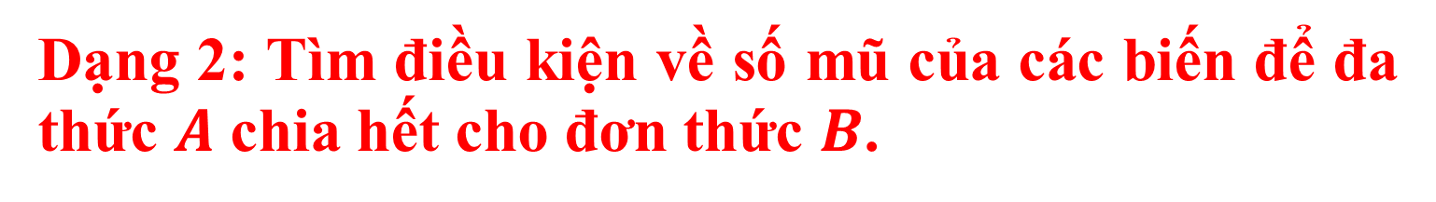
Một số dạng bài tập (Tiết 1):
Dạng 1: Tìm đa thức chưa biết trong một đẳng thức bằng phép chia đa thức cho đơn thức.
Dạng 2: Tìm điều kiện về số mũ của các biến để đa thức $A$ chia hết cho đơn thức $B$.
Dạng 3: Thu gọn biểu thức và các bài toán liên quan.

Slide 13

HOẠT ĐỘNG
LUYỆN TẬP

Slide 14

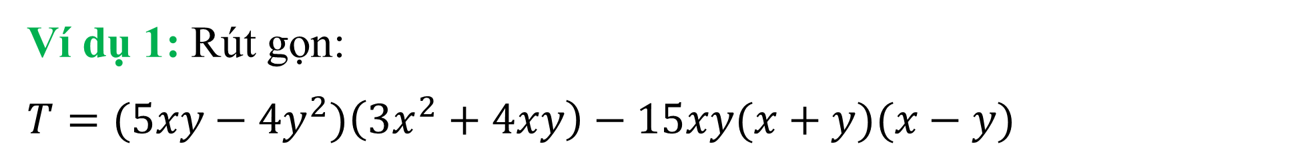
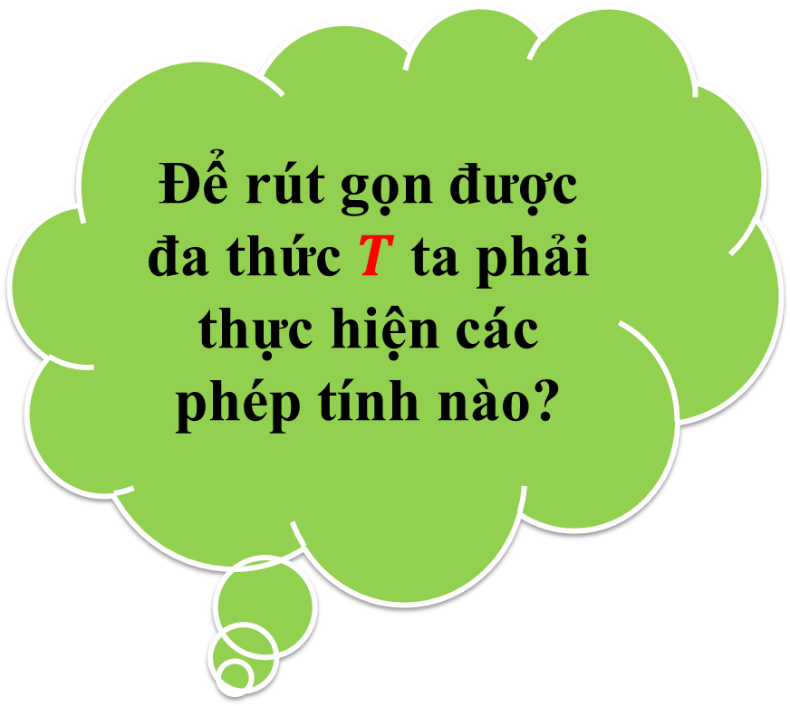
TIẾT …: LUYỆN TẬP CHUNG
Dạng 1: Tìm đa thức chưa biết trong một đẳng thức bằng phép chia đa thức cho đơn thức.
Ví dụ 1: Rút gọn:
$T=(5xy−{4y}^{2})\left({3x}^{2}+4xy\right)−15xy(x+y)(x−y)$
Để rút gọn được đa thức $T$ ta phải thực hiện các phép tính nào?
Tìm đa thức $D$ sao cho$T:D={xy}^{2}$.

Slide 15
TIẾT …: LUYỆN TẬP CHUNG
Giải:
Ta có: $T=(5xy−{4y}^{2})$ $\left({3x}^{2}+4xy\right)−15xy(x+y)(x−y)$
$$=5xy.3x^{2}+5xy.4xy−4y^{2}.3x^{2}−4y^{2}.4xy−15xy(x^{2}−y^{2})$$
$$=15x^{3}y+20x^{2}y^{2}−12x^{2}y^{2}−16xy^{3}−15x^{3}y+15xy^{3}$$
$$=\left(15x^{3}y−15x^{3}y\right)+\left(20x^{2}y^{2}−12x^{2}y^{2}\right)−(16xy^{3}−15xy^{3})$$
$$=8x^{2}y^{2}−xy^{3}$$
Đẳng thức $T:D=xy^{2}$ cũng có nghĩa là $T:xy^{2}=D$
Suy ra: $D=\left(8x^{2}y^{2}−xy^{3}\right):xy^{2}=8x−y$

Slide 16
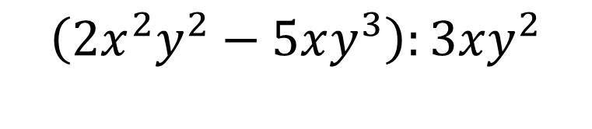

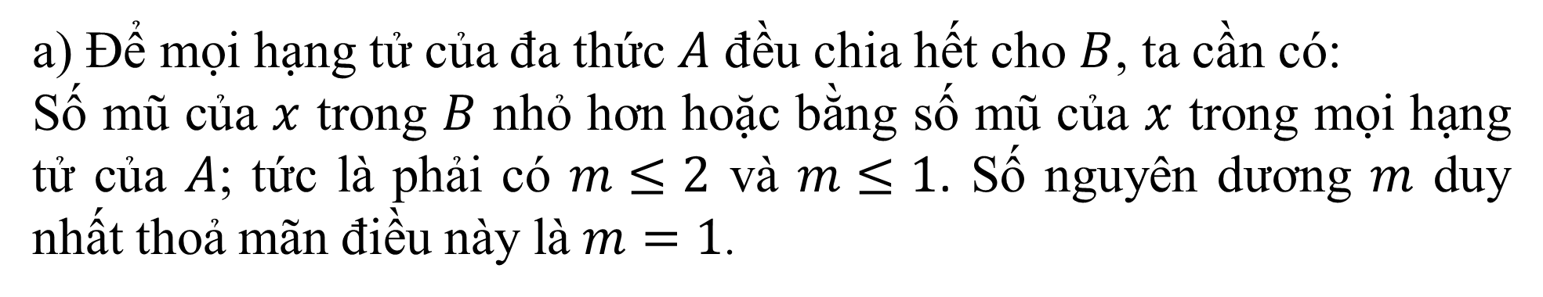
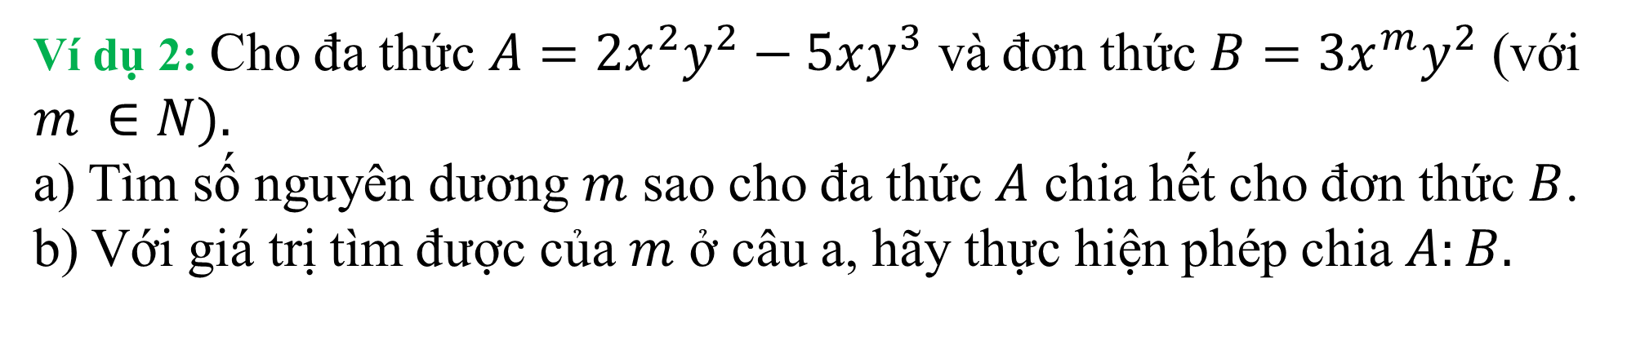
Dạng 2: Tìm điều kiện về số mũ của các biến để đa thức chia hết cho đơn thức
Ví dụ 2: Cho đa thức $A=2x^{2}y^{2}−5xy^{3}$ và đơn thức $B=3x^{m}y^{2}$ (với $m ∈N).$
a) Tìm số nguyên dương $m$ sao cho đa thức $A$ chia hết cho đơn thức $B$.
b) Với giá trị tìm được của $m$ ở câu a, hãy thực hiện phép chia $A:B.$
.
Giải:
a) Để mọi hạng tử của đa thức $A$ đều chia hết cho $B$, ta cần có:
Số mũ của $x$ trong $B$ nhỏ hơn hoặc bằng số mũ của $x$ trong mọi hạng tử của $A$; tức là phải có $m≤2$ và $m≤1$. Số nguyên dương $m$ duy nhất thoả mãn điều này là $m=1$.
b) Khi $m=1$, ta có $B=3xy^{2}$ và phép chia $A:B$ trở thành
$$=\frac{2}{3}x−\frac{5}{3}y.$$
$$\left(2x^{2}y^{2}−5xy^{3}\right):3xy^{2}$$

Slide 17
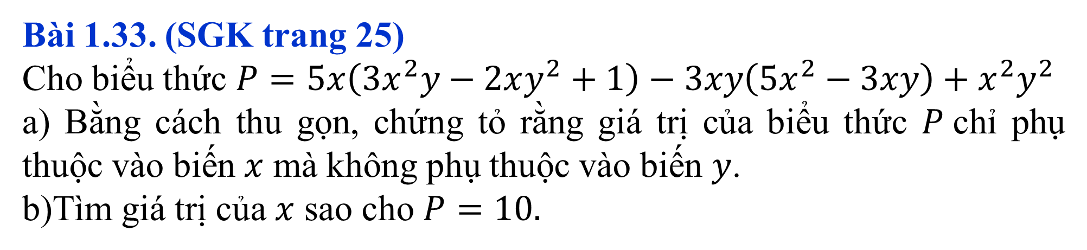
TIẾT …: LUYỆN TẬP CHUNG
Dạng 3: Thu gọn biểu thức và các bài toán liên quan.
Bài 1.33. (SGK trang 25)
Cho biểu thức $P=5x\left(3x^{2}y−2xy^{2}+1\right)−3xy\left(5x^{2}−3xy\right)+x^{2}y^{2}$
a) Bằng cách thu gọn, chứng tỏ rằng giá trị của biểu thức $P$chỉ phụ thuộc vào biến $x$ mà không phụ thuộc vào biến $y$.
b)Tìm giá trị của $x$ sao cho $P=10.$
Làm cách nào để thu gọn được đa thức P?

Slide 18
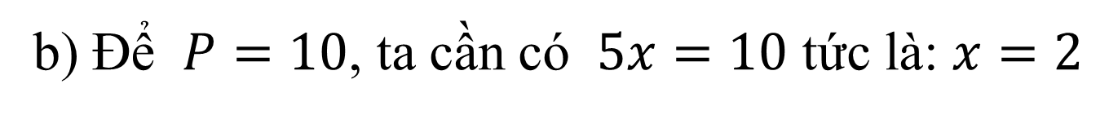
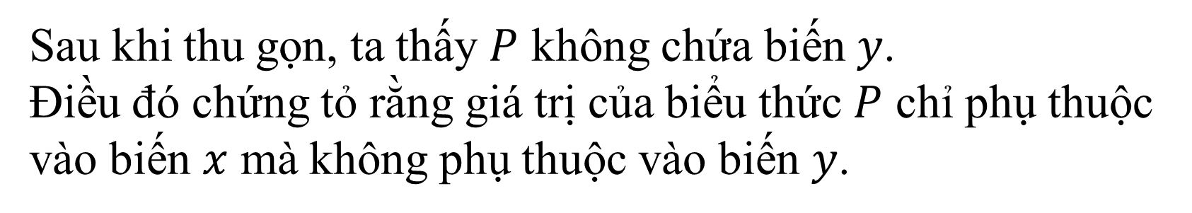

TIẾT …: LUYỆN TẬP CHUNG
Giải:
a) $P=5x(3x^{2}y−2xy^{2}+1)−3xy(5x^{2}−3xy)+x^{2}y^{2}$
$$=\left(15x^{3}y−10x^{2}y^{2}+5x\right)−\left(15x^{3}y−9x^{2}y^{2}\right)+x^{2}y^{2}$$
$$=15x^{3}y−10x^{2}y^{2}+5x−15x^{3}y+9x^{2}y^{2}+x^{2}y^{2}$$
$$=\left(15x^{3}y−15x^{3}y\right)+\left(−10x^{2}y^{2}+9x^{2}y^{2}+x^{2}y^{2}\right)+5x$$
$$=5x$$
Sau khi thu gọn, ta thấy $P$ không chứa biến $y$.
Điều đó chứng tỏ rằng giá trị của biểu thức $P$ chỉ phụ thuộc vào biến $x$ mà không phụ thuộc vào biến $y$.
b) Để $P=10$, ta cần có $5x=10$ tức là: $x=2$

Slide 19
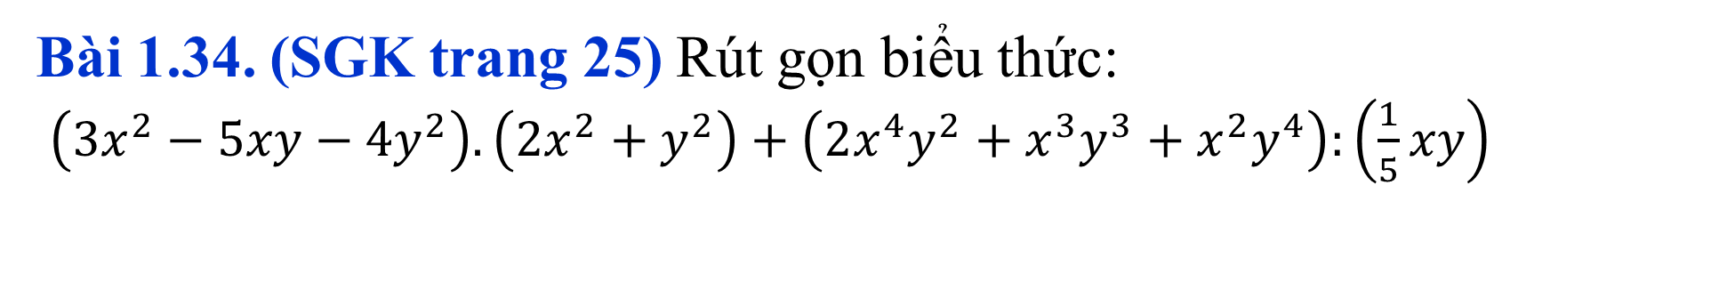
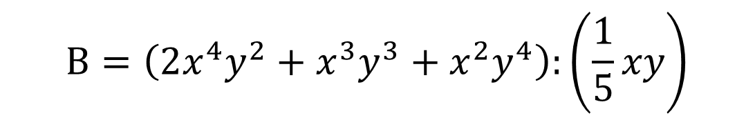
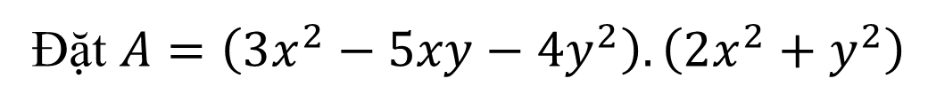
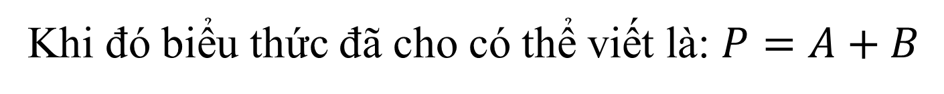
TIẾT …: LUYỆN TẬP CHUNG
Bài 1.34. (SGK trang 25) Rút gọn biểu thức:
$\left(3x^{2}−5xy−4y^{2}\right).\left(2x^{2}+y^{2}\right)+\left(2x^{4}y^{2}+x^{3}y^{3}+x^{2}y^{4}\right):\left(\frac{1}{5}xy\right)$
Giải:
Đặt $A=\left(3x^{2}−5xy−4y^{2}\right).\left(2x^{2}+y^{2}\right)$
$$B=\left(2x^{4}y^{2}+x^{3}y^{3}+x^{2}y^{4}\right):\left(\frac{1}{5}xy\right)$$
Khi đó biểu thức đã cho có thể viết là: $P=A+B$

Slide 20

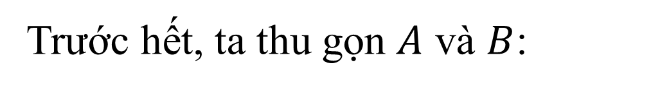

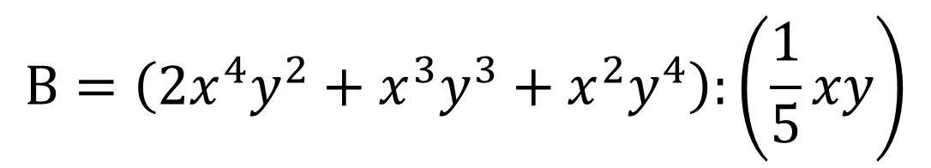
TIẾT …: LUYỆN TẬP CHUNG
Trước hết, ta thu gọn $A$ và $B$:
$A=\left(3x^{2}−5xy−4y^{2}\right).\left(2x^{2}+y^{2}\right)$
$$=\left(6x^{4}−10x^{3}y−8x^{2}y^{2}\right)+\left(3x^{2}y^{2}−5xy^{3}−4y^{4}\right)$$
$$=6x^{4}−10x^{3}y−5x^{2}y^{2}−5xy^{3}−4y^{4}$$
$$B=\left(2x^{4}y^{2}+x^{3}y^{3}+x^{2}y^{4}\right):\left(\frac{1}{5}xy\right)$$
$$=10x^{3}y+5x^{2}y^{2}+5xy^{3}$$
Từ đó, ta có :
$$P=A+B=6x^{4}−4y^{4}$$

Slide 21

HOẠT ĐỘNG
VẬN DỤNG

Slide 22






NHỔ CÀ RỐT

Slide 23


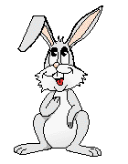

Con có dám thử không?
Được chứ. Nhưng để ta xem con ở trường có học hành đàng hoàng không thì ta mới cho
Bác ơi ! Cháu đói lắm bác cho cháu củ cà rốt được không ạ ?
Dạ. Con đồng ý
Giờ ta sẽ cho con tự nhổ cà rốt

Slide 24




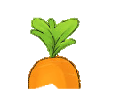
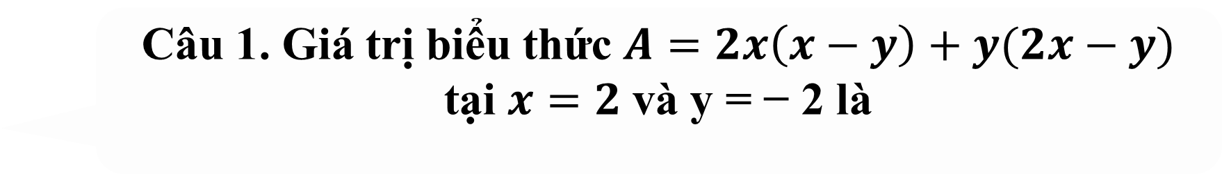



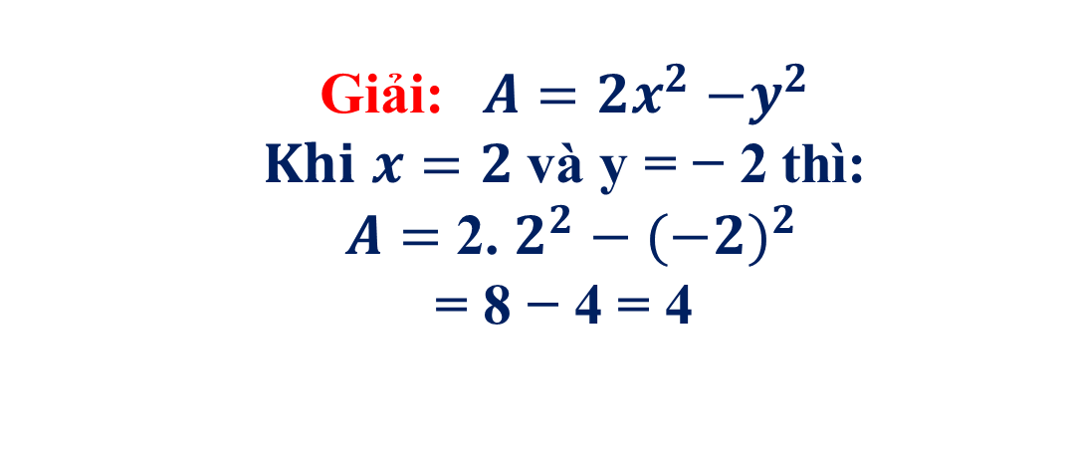
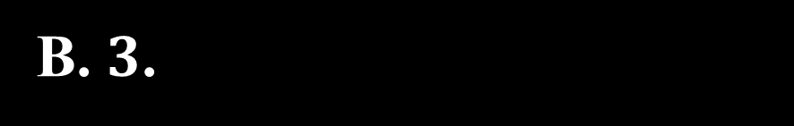
Câu 1. Giá trị biểu thức $A=2x\left(x−y\right)+y(2x−y)$ tại $x=2$và $\text{y}\text{ = }\text{− }\text{2}$ là
A. $4$.
Giải:$A=2x^{2}{−y}^{2}$
$Khi x=2$và $\text{y}\text{ = }\text{− }\text{2}$ thì:
$A=$2. $2^{2}−{(−2)}^{2}$
= 8 − 4 = 4
B. $3$.
C. $2$.
D. $5$.
A B C D

Slide 25


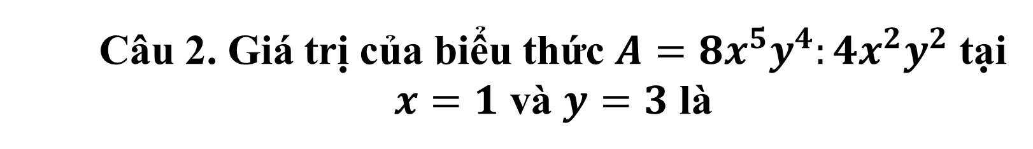
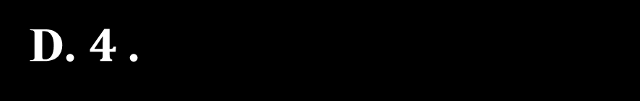

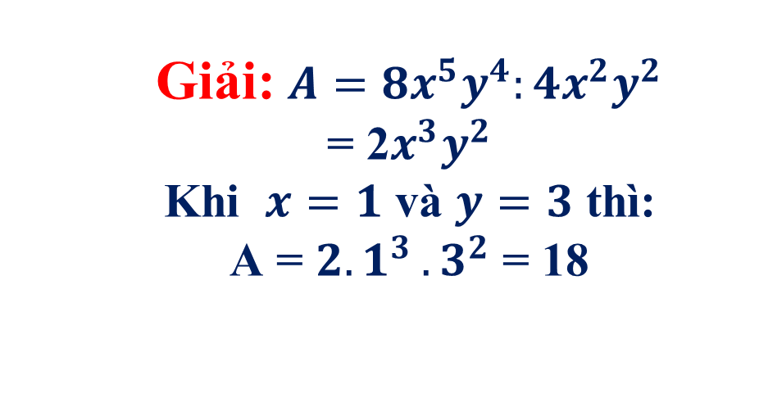
Câu 2. Giá trị của biểu thức $A=8x^{5}y^{4}:4x^{2}y^{2}$ tại $x=1$ và $y=3$ là
A. $3$.
Giải: $A=8x^{5}y^{4}:4x^{2}y^{2}$
= 2$x^{3}y^{2}$
Khi $x=1$ và $y=3$ thì:
A = $2{.1}^{3}.3^{2}$ = 18
B. $18$.
C. $−4$.
D. $4$.
A B C D

Slide 26


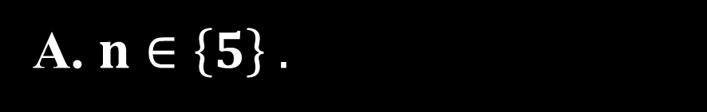
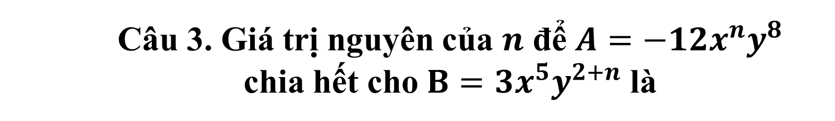
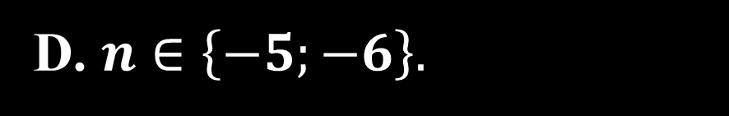


Câu 3. Giá trị nguyên của $n$ để $A=−12x^{n}y^{8}$ chia hết cho $B=3x^{5}y^{2+n}$ là
A. $n∈\left\{5\right\} .$
Giải:
Để A chia hết cho B thì:
$n≥5$ và $8≥2+n$
do đó: $n∈\left\{5;6\right\}$
B. $n∈\left\{−5;6\right\}$.
C. $n∈\left\{5;6\right\}$.
D. $n∈\left\{−5;−6\right\}.$
A B C D

Slide 27



HƯỚNG DẪN học ở nhà
- Đọc lại toàn bộ nội dung bài đã học.
- Ôn tập điều kiện để đơn thức $A$ chia hết cho đơn thức $B$, quy tắc chia đơn thức cho đơn thức (trường hợp chia hết), điều kiện để đa thức chia hết cho đơn thức, quy tắc chia đa thức cho đơn thức (trường hợp chia hết).
- Làm bài 1.35; 1.36; 1.37, 1.38 SGK trang 26 và các bài tập trong sách bài tập.
- Tiết sau tiếp tục luyện tập tiết 2.

Slide 28
THE END

